Slide 1
Использование нестандартного оборудования на занятиях по физическому воспитанию в детском саду
Лопарева Светлана Анатольевна
Инструктор физической культуры
г. Мыски

Slide 2
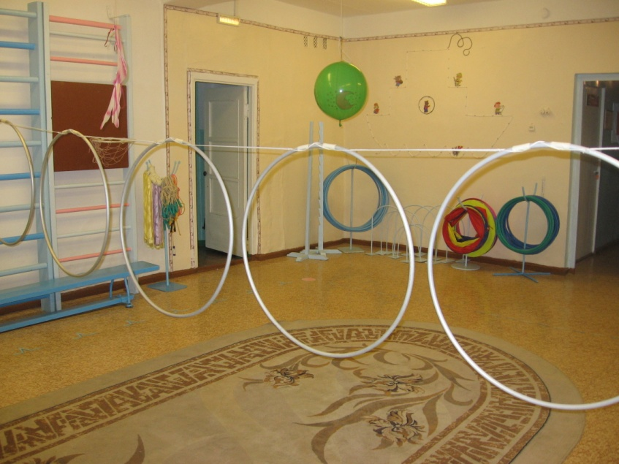
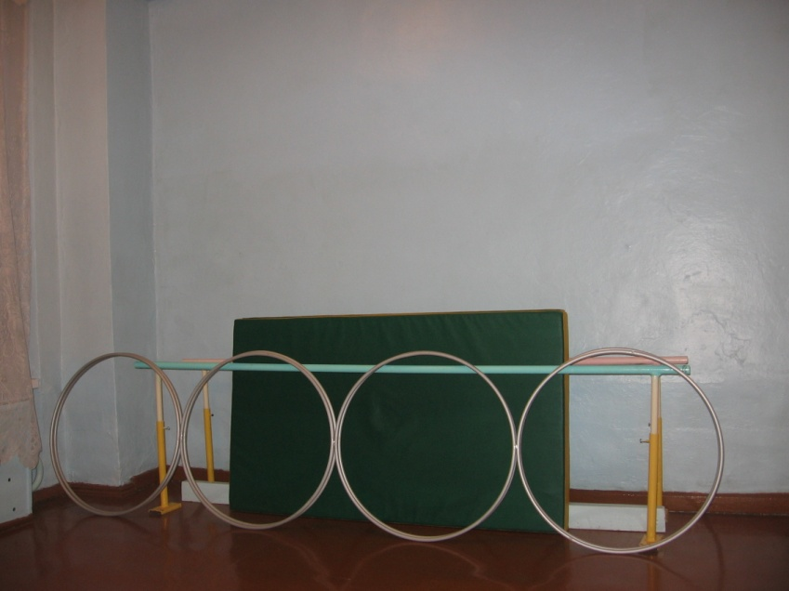
Дорожка из обручей
Состоит из нескольких обручей, соединенных между собой
тонким шнуром или муфтами

Slide 3
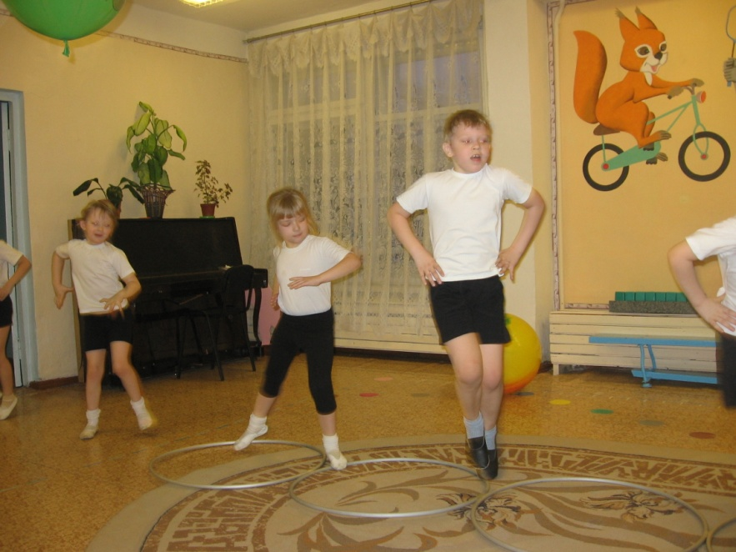
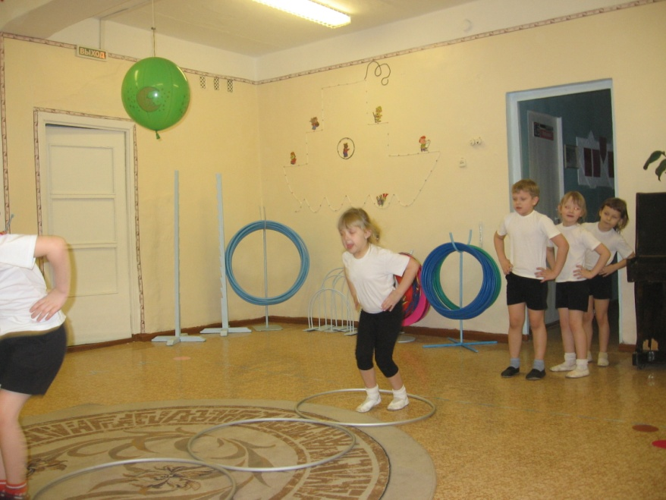
Может быть использована для упражнений в ходьбе, беге, прыжках

Slide 4
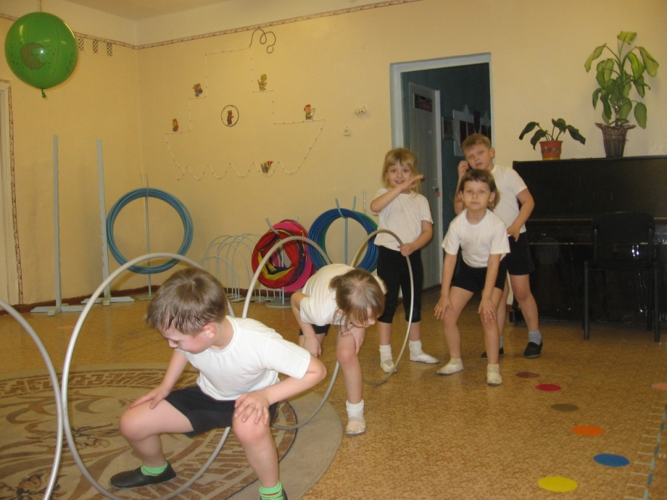
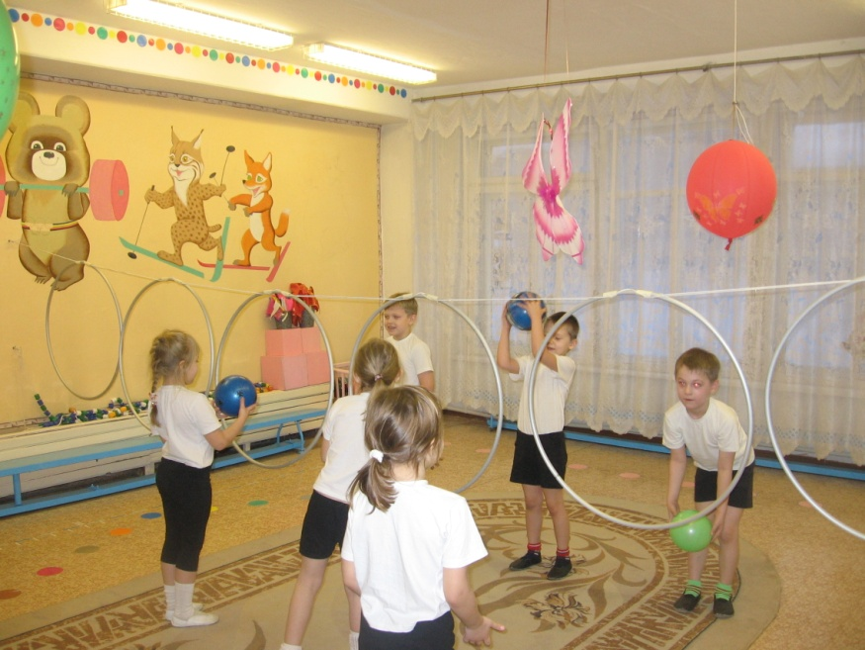
А так же для упражнений в лазании и метании

Slide 5
Упражнения развивают координацию движений, прыгучесть, ловкость, укрепляют мышцы ног, умение работать в паре

Slide 6
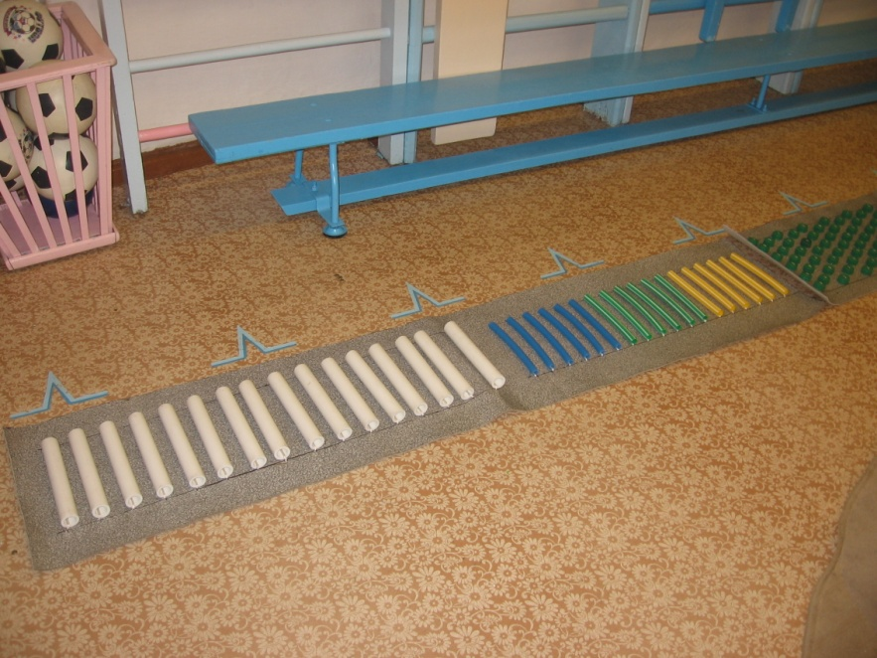
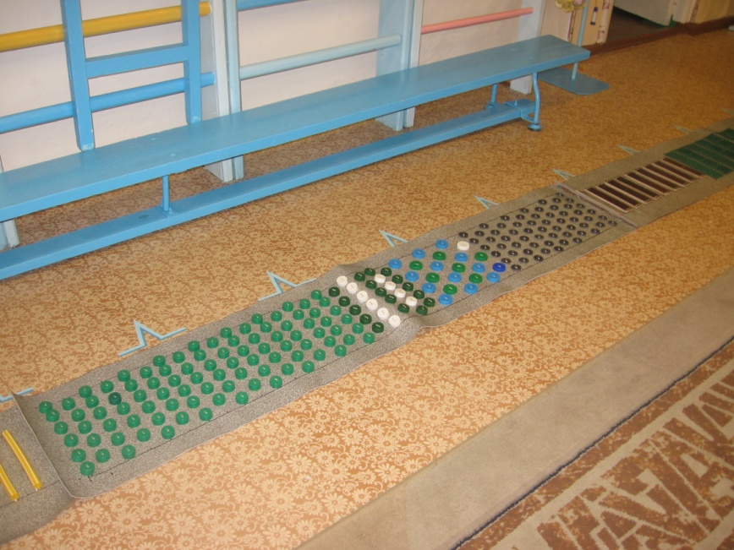
Массажная дорожка
Изготовляется из линолеума, пробок от пластиковых бутылок, пуговиц, обручей и т.д.

Slide 7
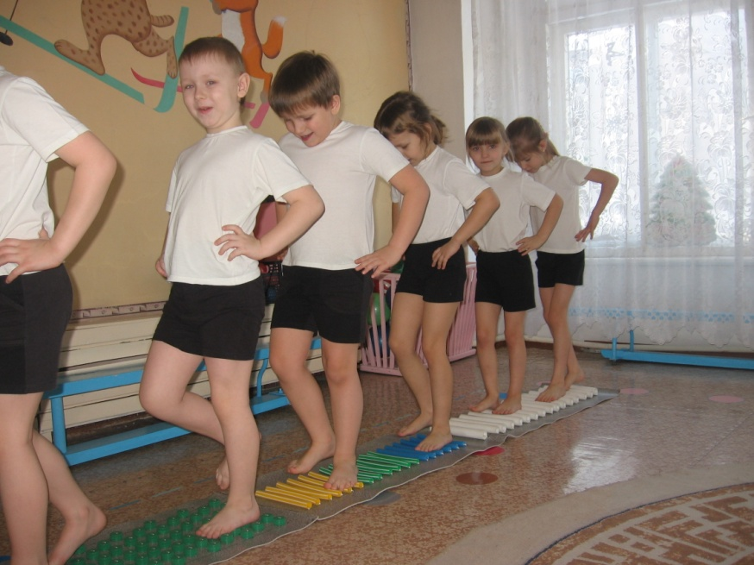
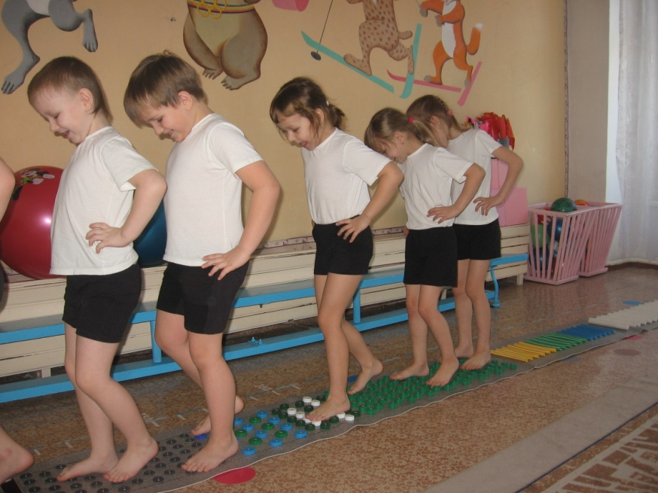
Используется для массажа ступней, ходьбы с целью профилактики плоскостопия

Slide 8
Упражнения стимулируют работу внутренних органов, развивают координацию движений, равновесие

Slide 9
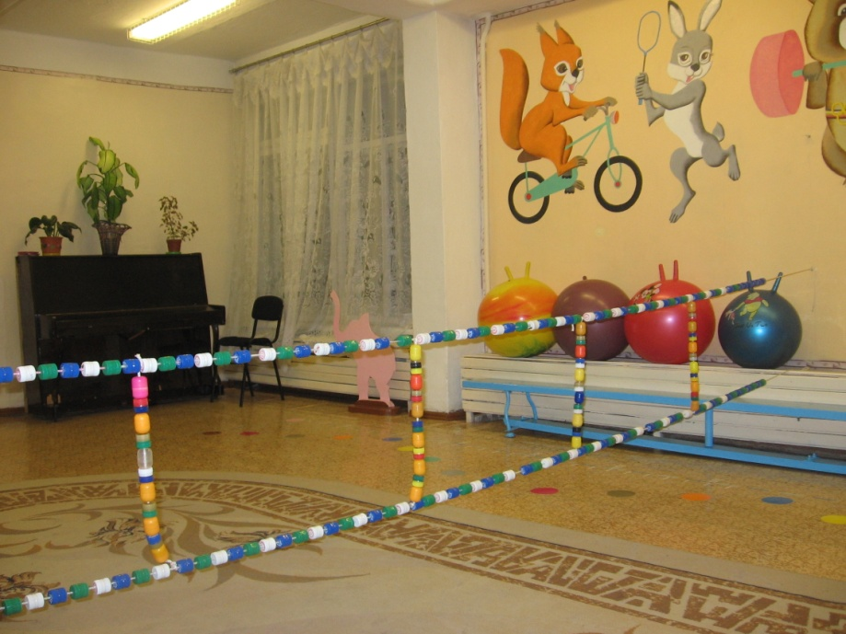
«Лесенка-чудесенка»
Изготовляется из большого количества пробок от пластиковых бутылок, контейнеров от киндер-сюрпризов, длинной веревки

Slide 10
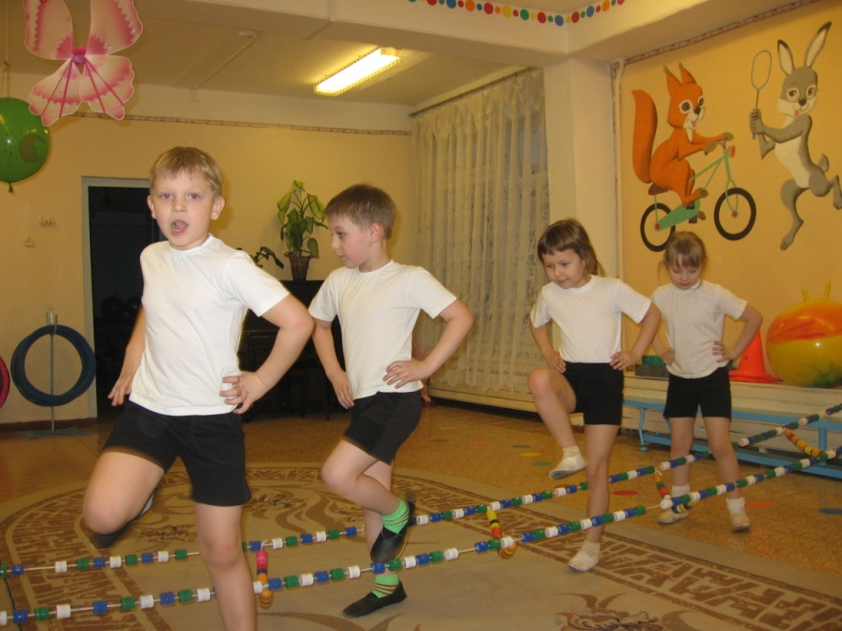
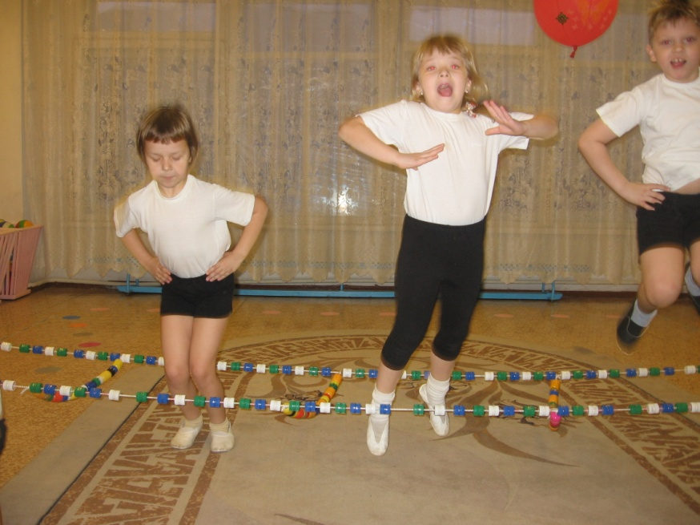
Используется для прыжков, ходьбы

Slide 11
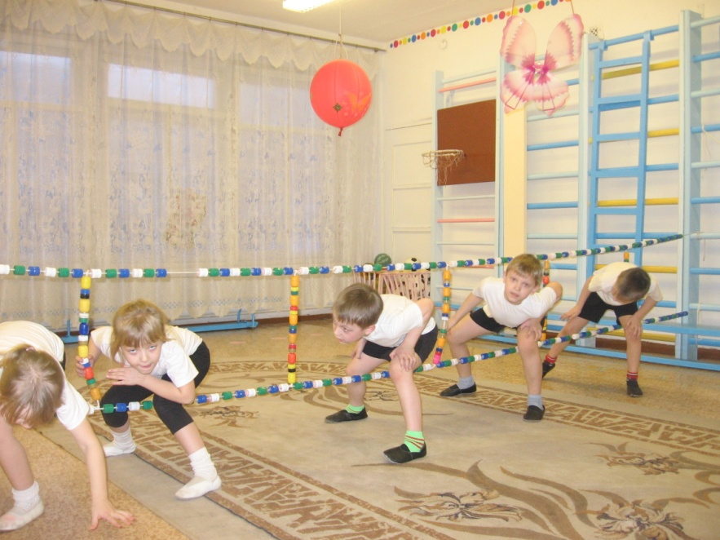
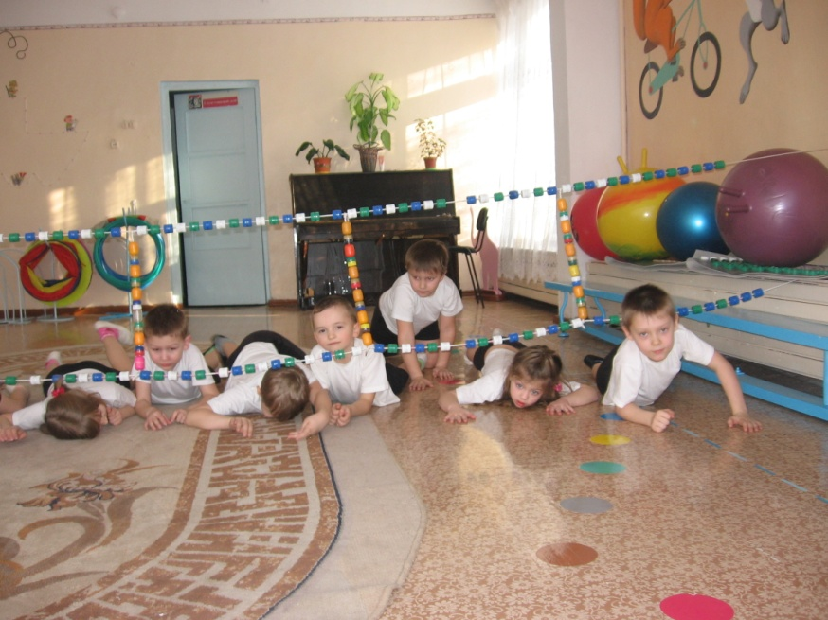
А так же для пролезания и подлезания

Slide 12
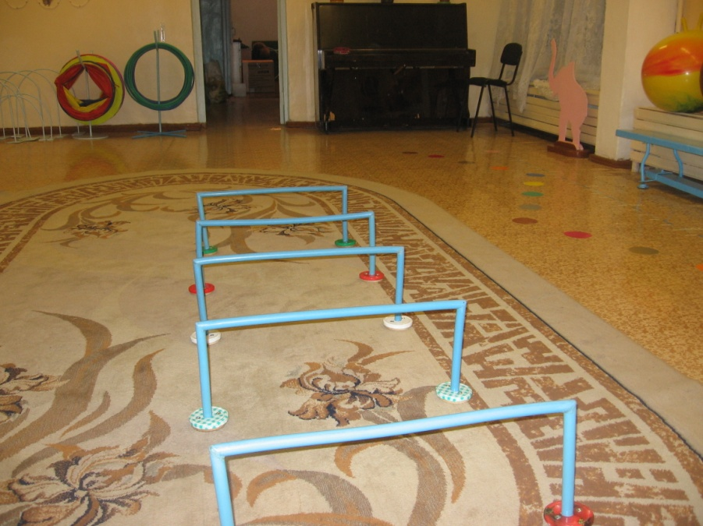
Барьеры
Изготовляются из пришедших в негодность обручей, проволоки и крышек от стеклянных банок

Slide 13
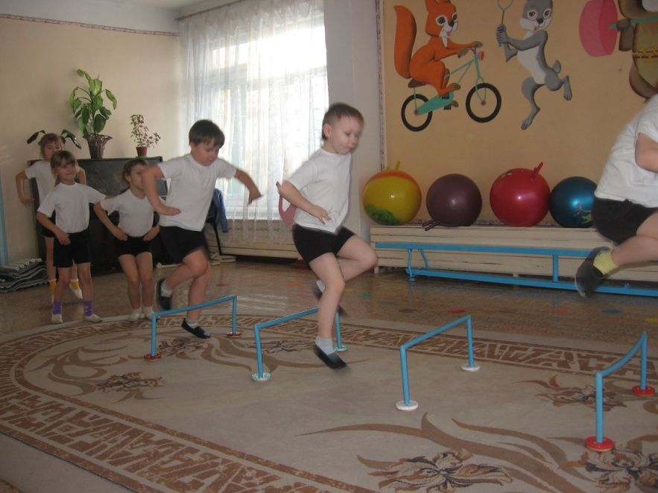
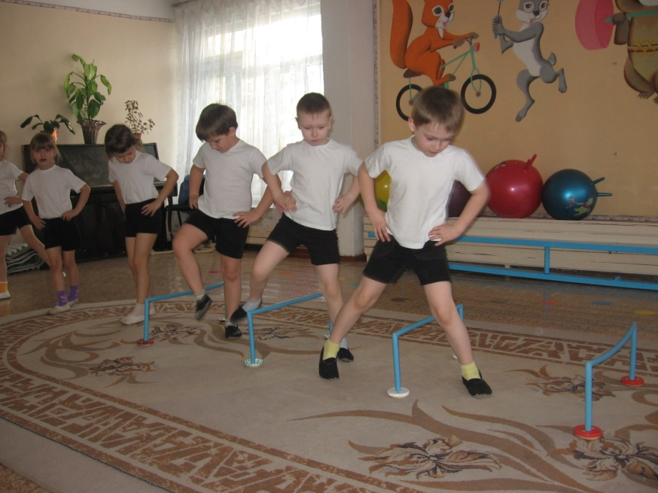
Используются для перешагивания, перепрыгивания, подлезания, преодоления препятствий

Slide 14
Стимулируются энергичные действия, различные физические качества

Slide 15
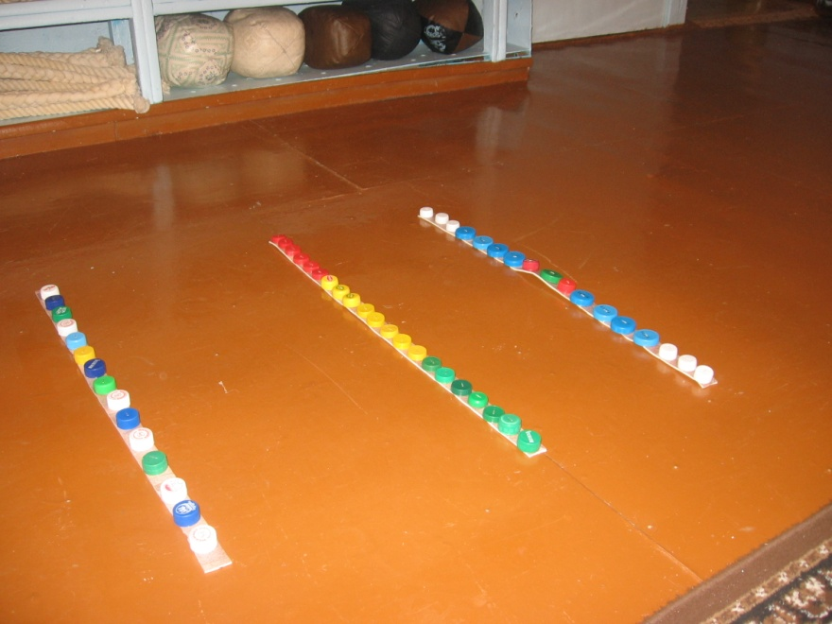
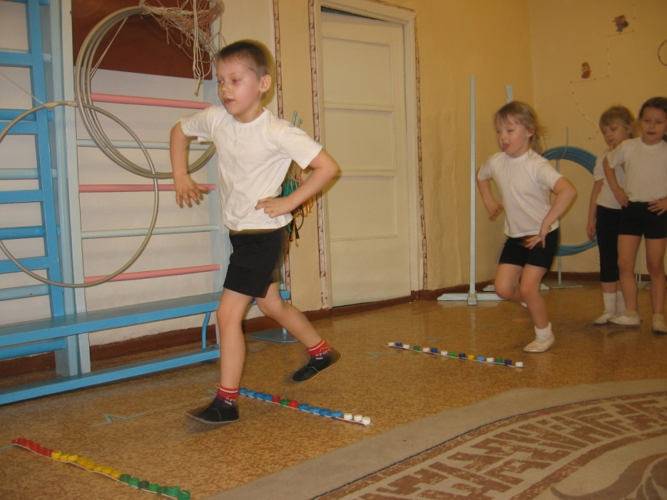
«Разноцветные ручейки»
Изготовляются из линолеума, пробок от пластиковых бутылок.
Используются для прыжков через «ручей», для ходьбы по «дорожке»

Slide 16
Упражнения развивают координацию движений, прыгучесть, ловкость, укрепляют мышцы ног

Slide 17
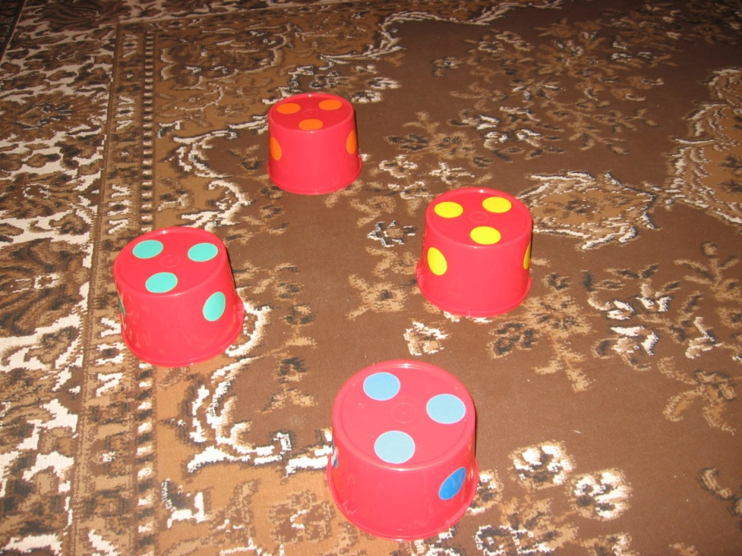
«Разноцветные пенечки»
Изготовляются из ведерок из-под майонеза, цветной бумаги

Slide 18
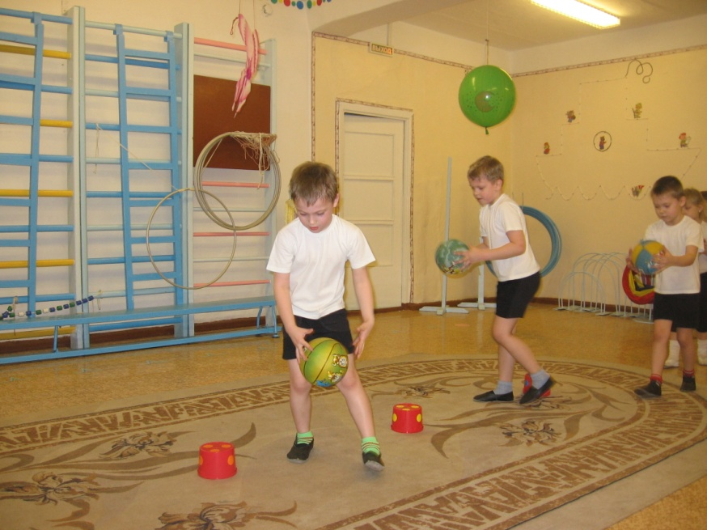
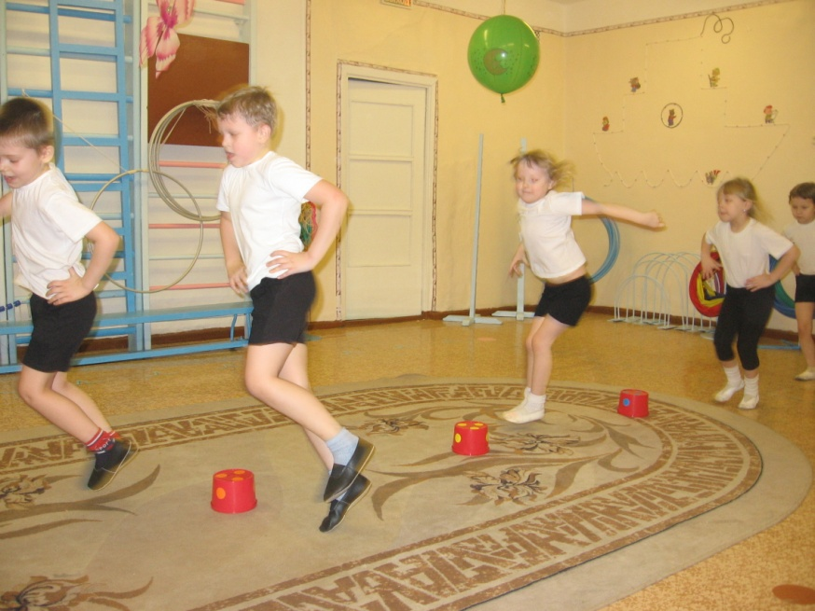
Используется для перешагивания, ходьбы и бега змейкой, прыжков, работы с мячом

Slide 19
Упражнения развивают устойчивость во время движения и в статическом положении, координацию движений

Slide 20
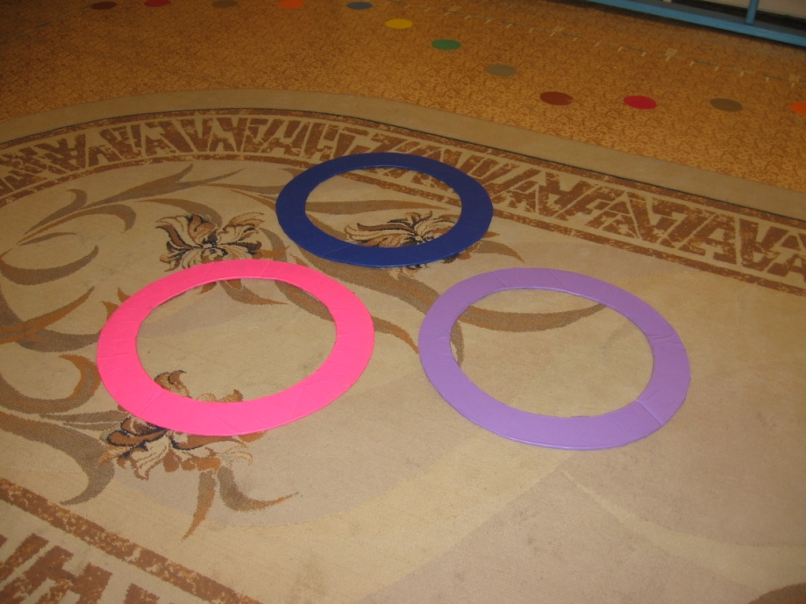
«Цветные колечки»
Изготовляются из плотного картона и цветной бумаги

Slide 21
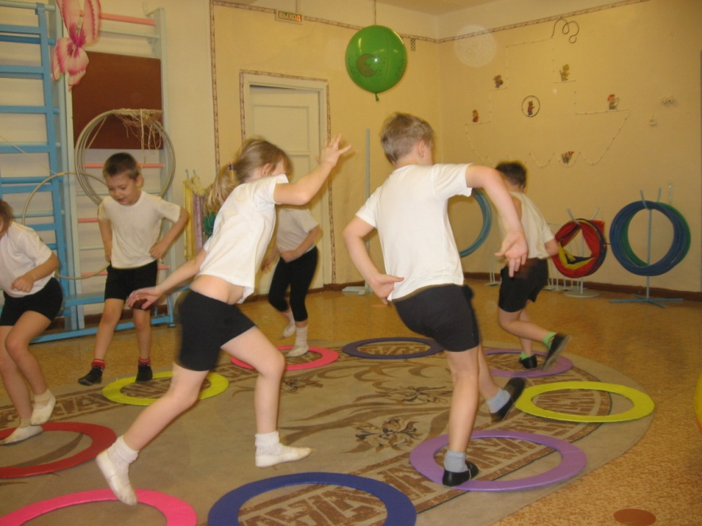
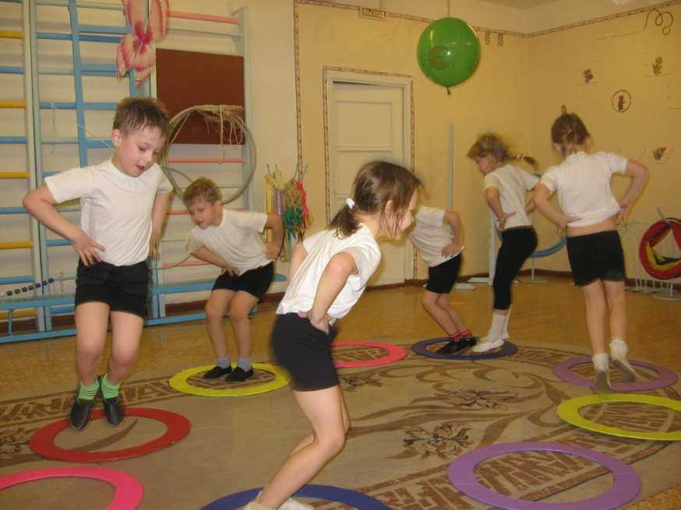
Используются для прыжков, ходьбы, метания

Slide 22
Упражнения развивают координацию движений, ловкость, укрепляют мышцы ног

Slide 23
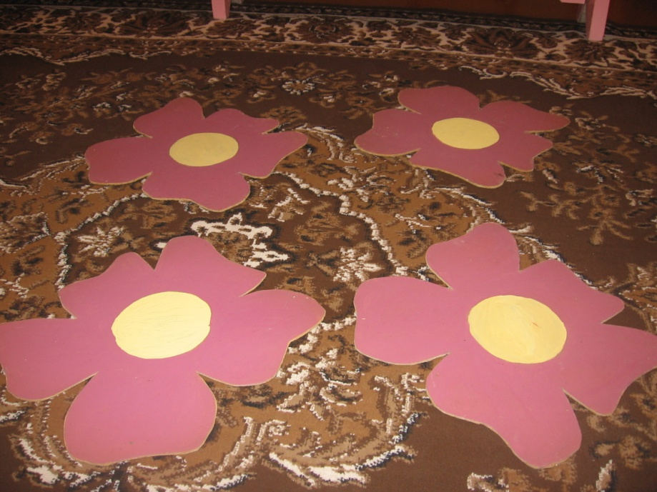
«Цветочки»
Изготовляются из ДСП и разноцветной краски

Slide 24
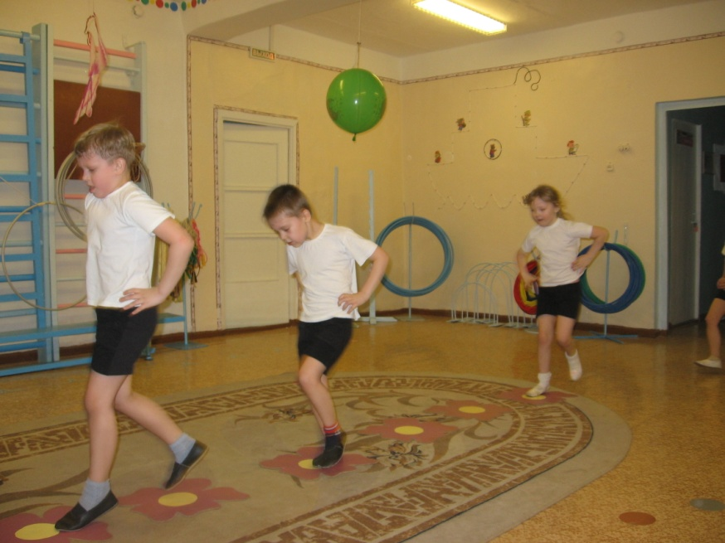
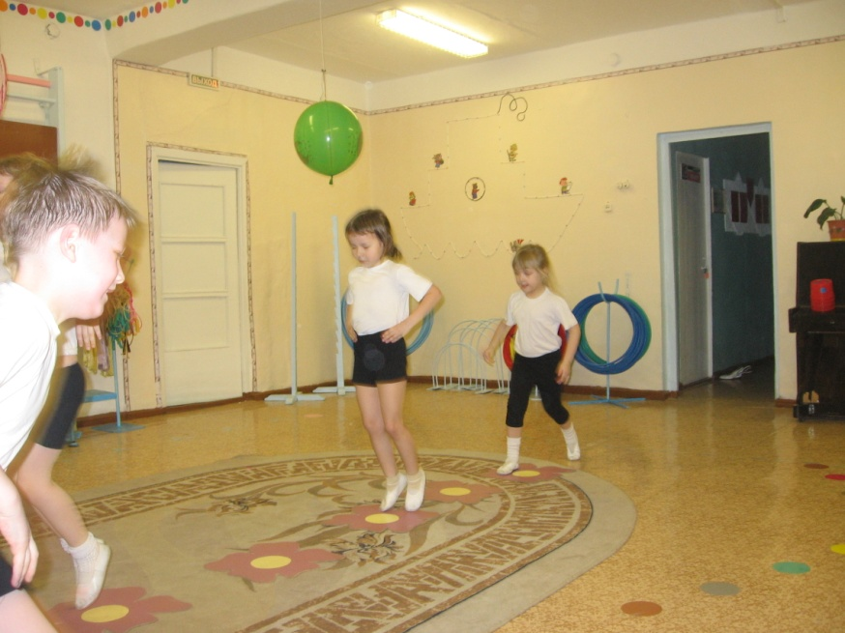
Используются для прыжков, ходьбы

Slide 25
Упражнения развивают координацию движений, укрепляют мышцы ног

Slide 26
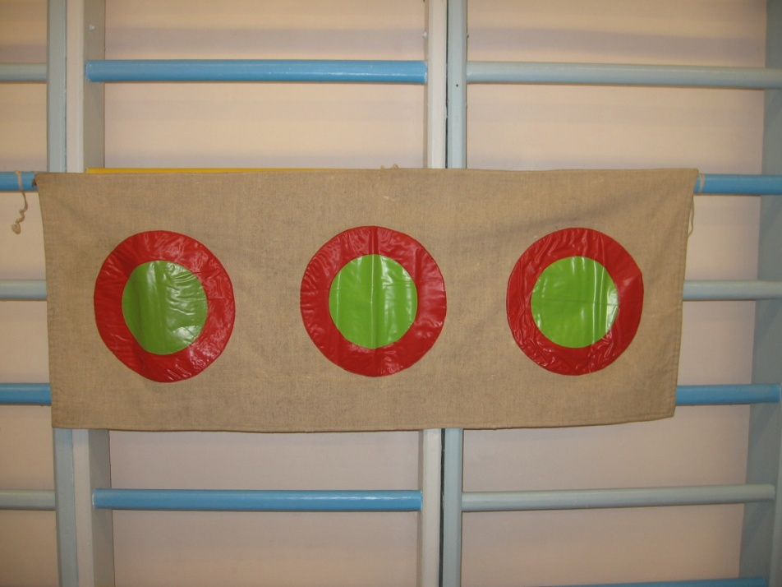
Цель для метания
Изготовляется из мешковины, разноцветной клеенки

Slide 27
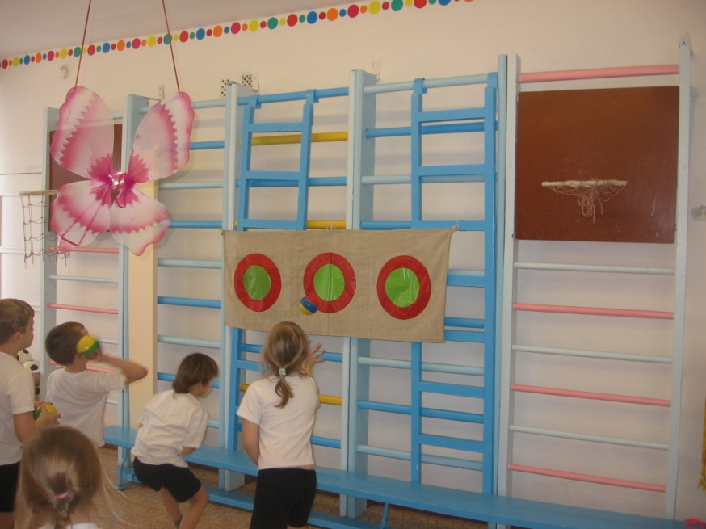
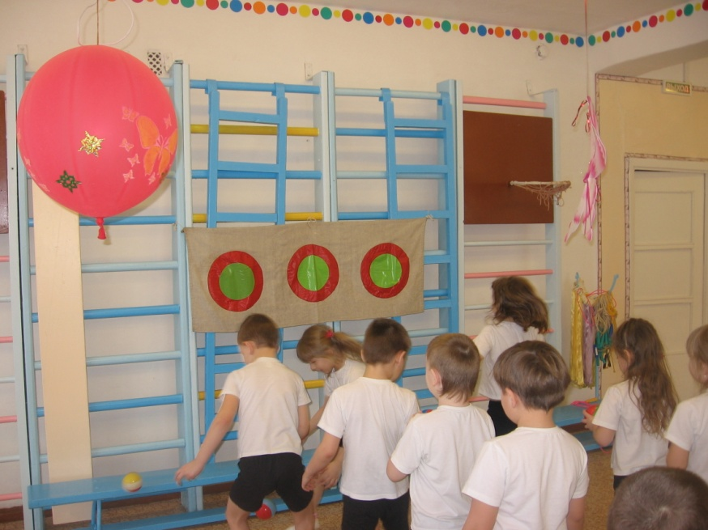
Используется для метания мешочков с песком, бросков мяча

Slide 28
Упражнения развивают ловкость, координацию движений

Slide 29
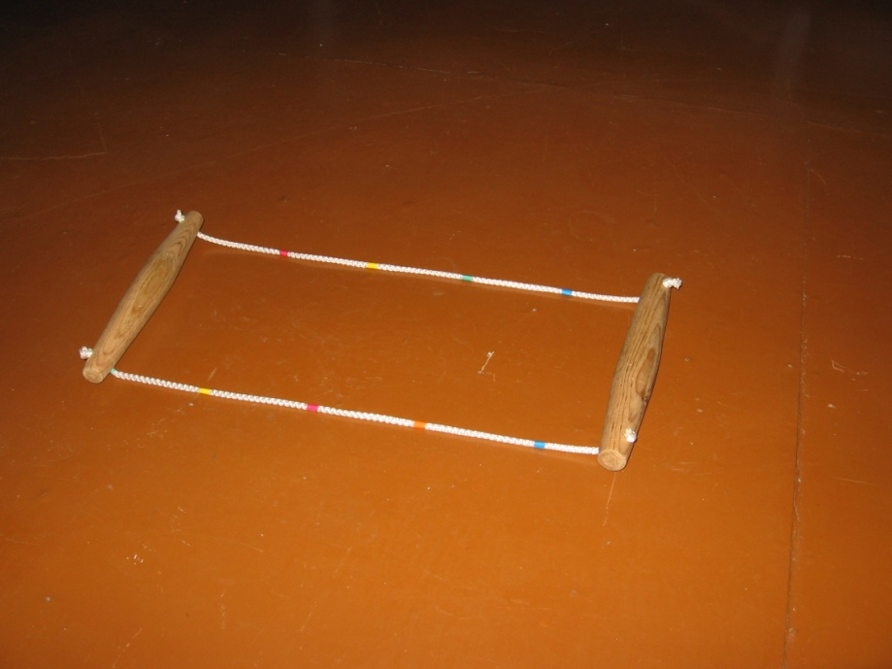
Палочки
Изготовляются из пришедших в негодность деревянных черенков от лопат, веревки

Slide 30
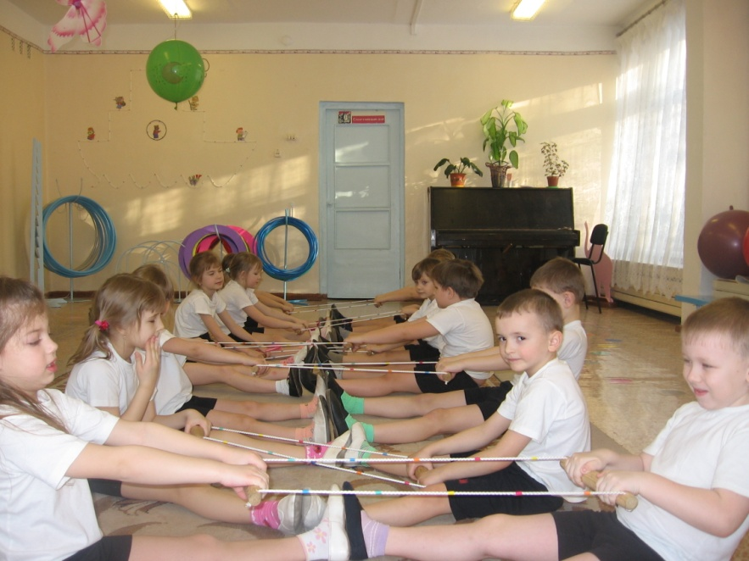
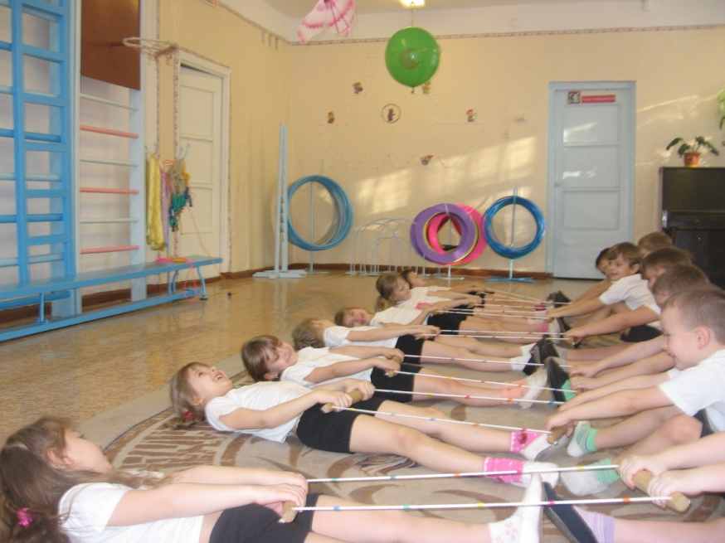
Используются для упражнений в парах

Slide 31
Упражнения развивают умение работать в паре, согласовывать свои действия с партнером

Slide 32
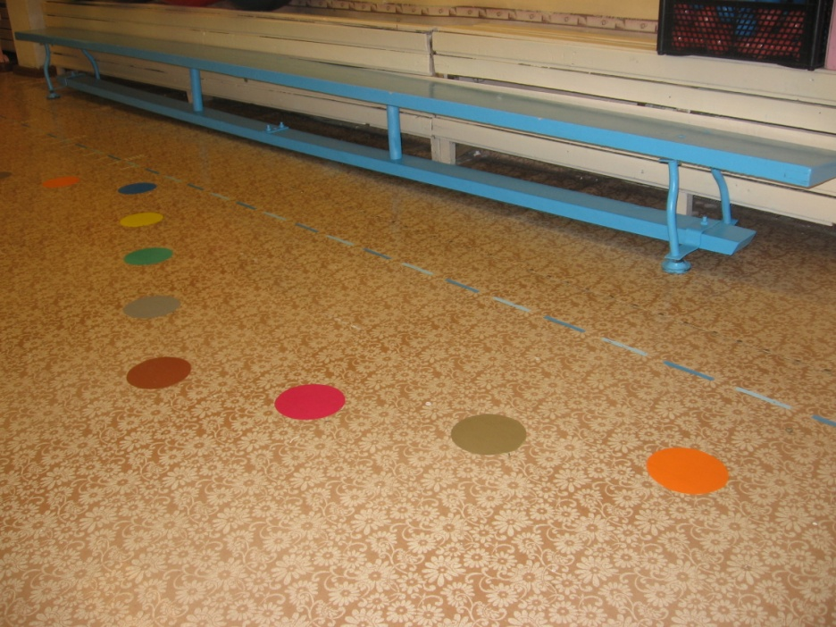
Разноцветные шарики
Изготовляются из цветной бумаги и скотча

Slide 33
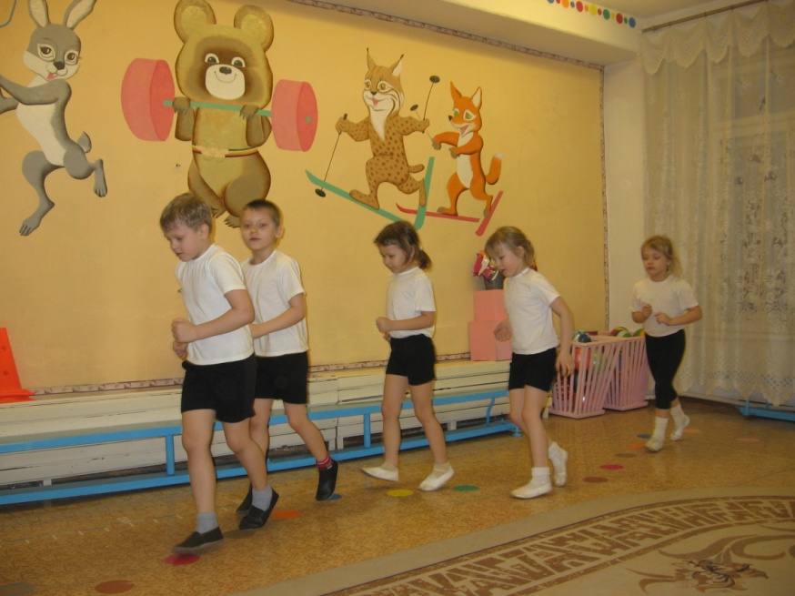
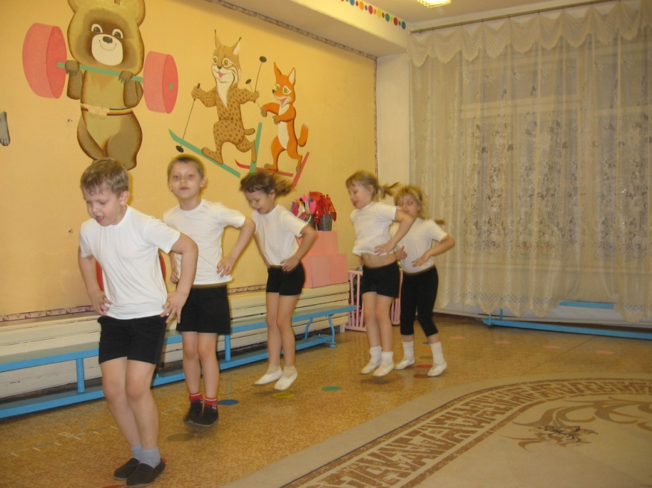
Используются для ходьбы и бега змейкой, прыжков

Slide 34
Упражнения развивают координацию движений

Slide 35
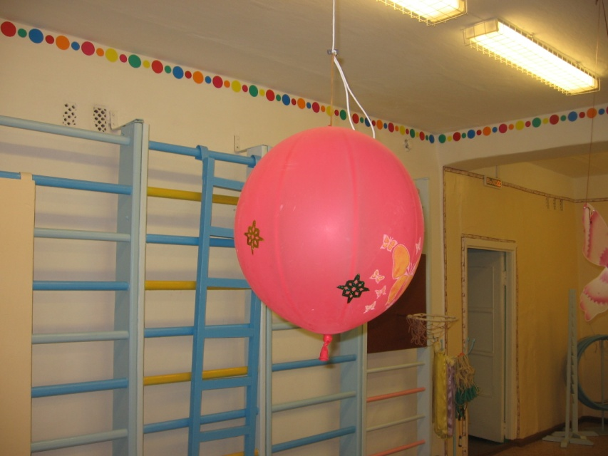
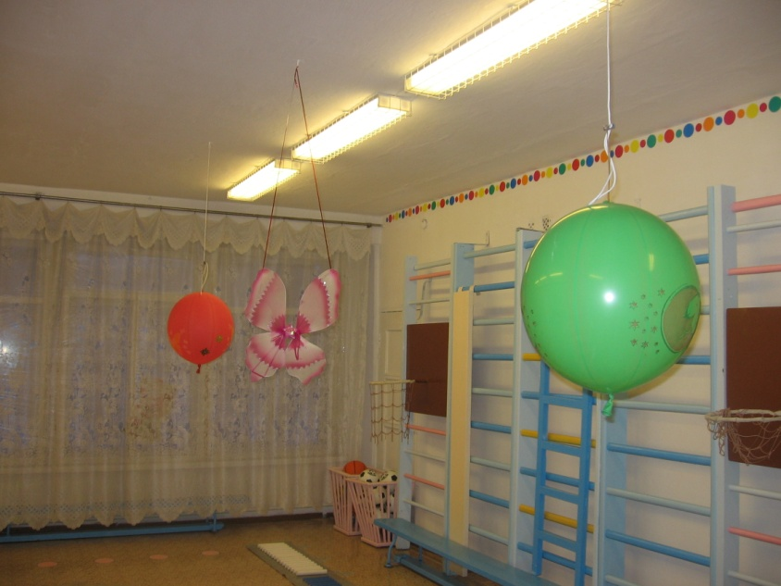
Воздушные шары
Изготовляются из плотного воздушного шара, веревки

Slide 36
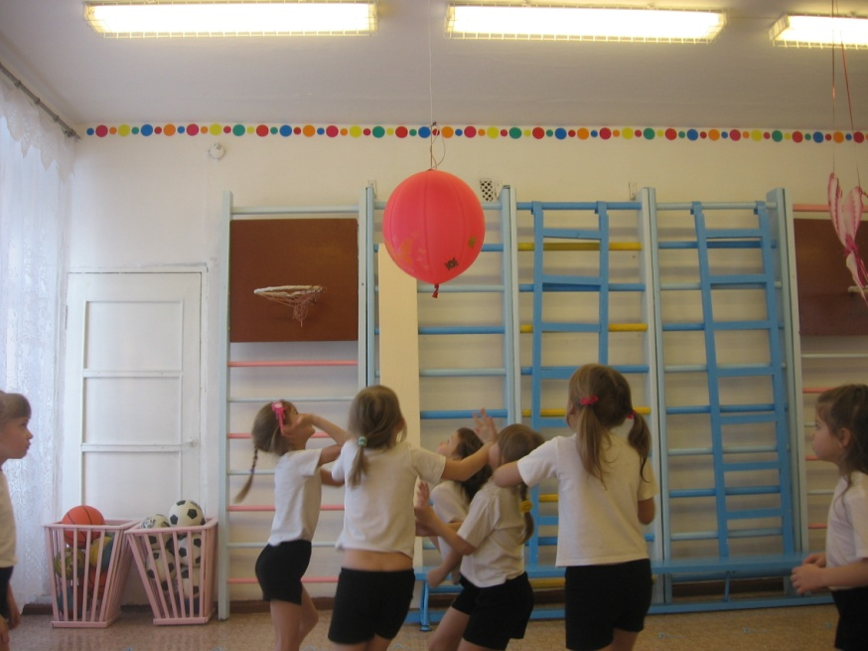
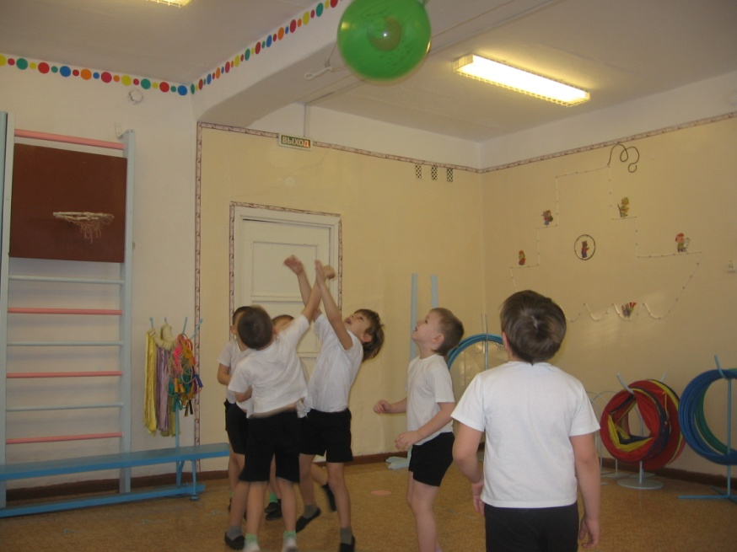
Используются для прыжков в высоту, развлечений

Slide 37
Упражнения развивают прыгучесть, ловкость, координацию движений, доставляют радость

Slide 38
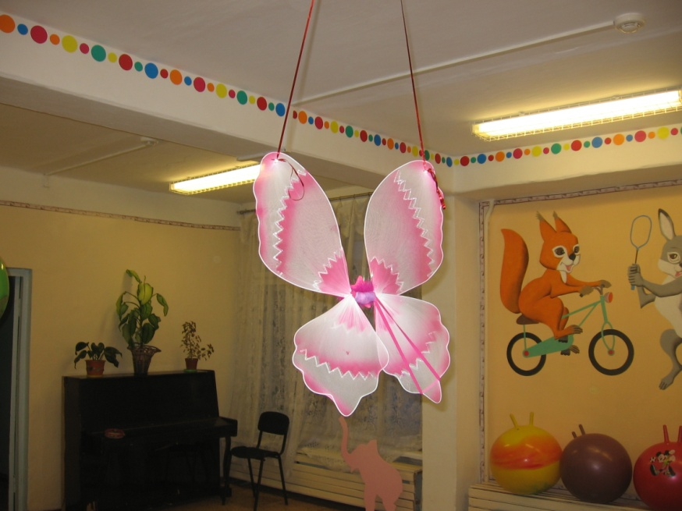
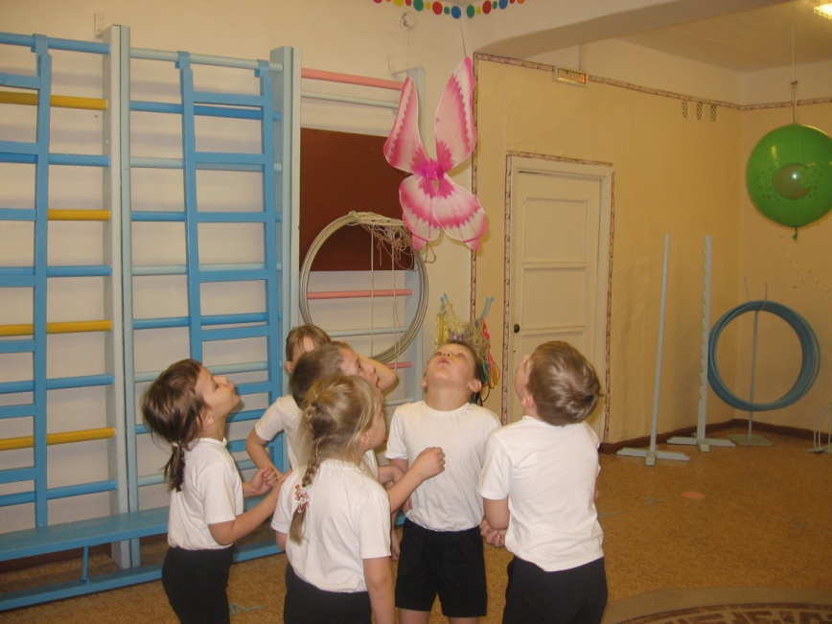
«Бабочка»
Изготовляется из проволоки и тонкой ткани.
Используется для дыхательной гимнастики

Slide 39
Упражнения способствуют правильному дыханию, укрепляют здоровье

Slide 40
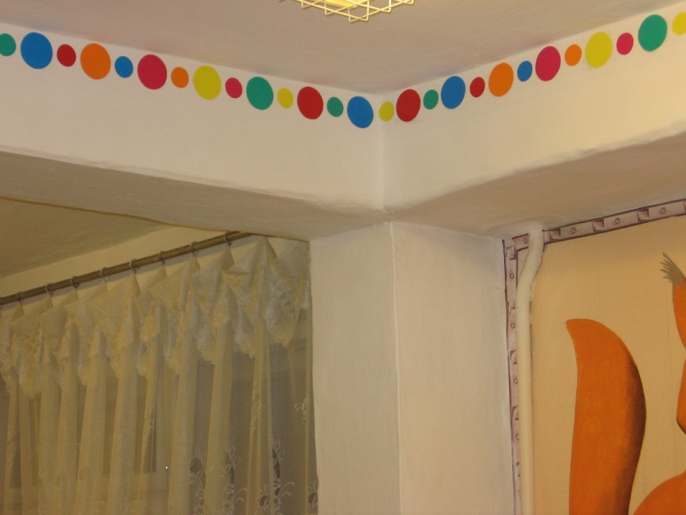
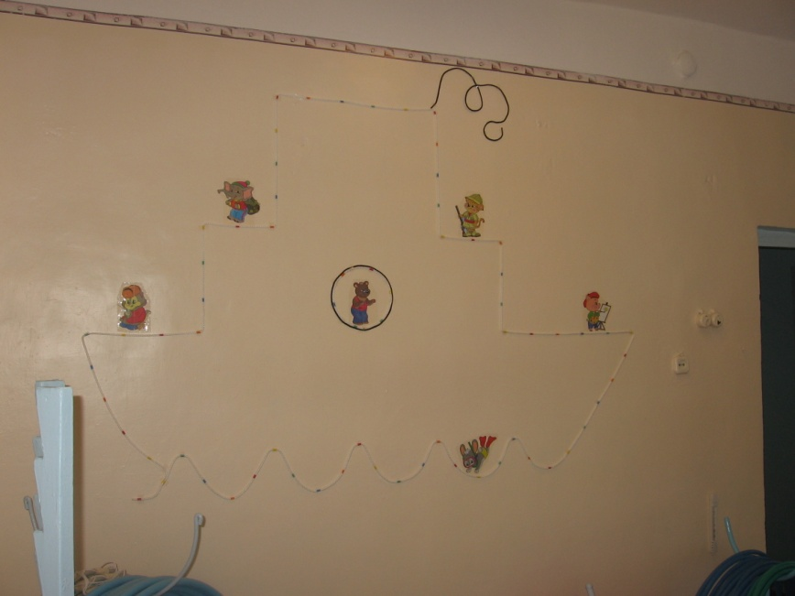
Зрительный ориентир на стене «Разноцветные кружочки», «Кораблик»
Изготовляются из цветного картона, шнура, разноцветных картинок

Slide 41
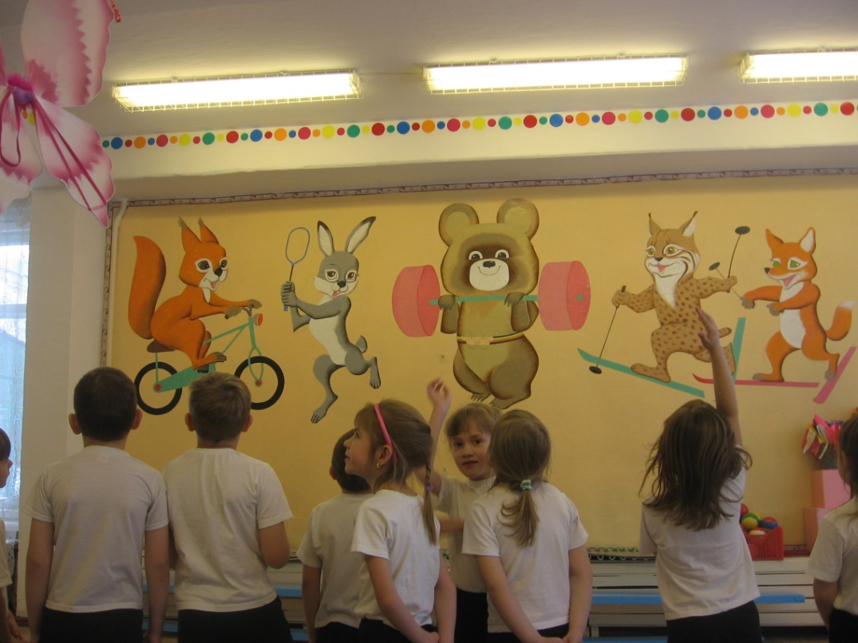
Используются для зрительной гимнастики

Slide 42
Упражнения способствуют сохранению и укреплению зрения

Slide 43
Имея уникальные спортивно-игровые возможности, нестандартное оборудование почти не требует финансовых затрат, не создает шума, очень компактное и достаточно простое в изготовлении.
А так же это оборудование стимулирует интерес детей, желание двигаться, участвовать в играх, вызывает радость и положительные эмоции.

